Slide 1



Slide 2
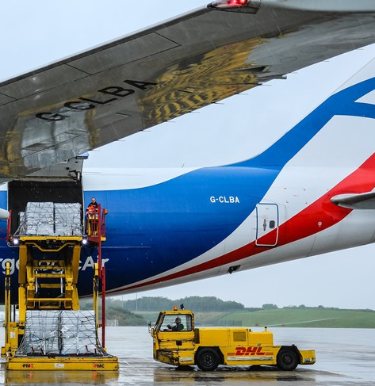
odgovornost prijevoznika za štetu na stvarima (robi)
Osiguranje robe u zračnom prometu, 3. radionica, 27.09.2017.
Doc.dr.sc. Iva Savić, Pravni fakultet u Zagrebu

Slide 3
Domaći prijevoz
Zakon o obveznim i stvarnopravnim odnosima u zračnom prometu
  Ugovor o prijevozu stvari, čl. 32- 37
  čl. 15. – primjena Montrealske konvencije i na DOMAĆI prijevoz putnika i prtljage > a stvari (roba)?
  terminologija (tovarni list)
  BRISANJE odredaba o odgovornosti za prijevoz stvari (čl. 61-69) > primjena općeg propisa: ZOO (čl. 683-691)
  BRISANJE odredaba glave V. o osiguranju (čl. 118-125) – nastanak pravne praznine > PZ se primjenjuje na sva osiguranja, osim na osiguranje zrakoplova

Slide 4
Međunarodni prijevoz - propisi
Varšavski sustav / Montrealska konvencija
Režim odgovornosti:
  različiti temelji odgovornosti
  različite visine ograničenja odgovornosti: (VK) 250 “zlatnih franaka” po kg; (MK) 19 SDR/kg bruto težine (168kn/kg) *deklarirana veća vrijednost
  različite osnove za gubitak prava na ograničenje odgovornosti

Slide 5
Međunarodni prijevoz
ŠTO JE MEĐUNARODNI PRIJEVOZ ZRAKOM?
većina cargo prijevoza je jednosmjerna što zahtijeva utvrđivanje odgovarajućeg režima obje uključene strane (države)
MK > “U svrhe ove Konvencije izraz međunarodni prijevoz znači bilo koji prijevoz u kojem se, sukladno sporazumu između stranaka, mjesto polaska i mjesto odredišta, bilo da postoji ili ne postoji prekid ili prekrcaj tijekom tog prijevoza, nalazi ili unutar državnog područja dviju država stranaka ili unutar državnog područja jedne države stranke ako postoji ugovoreno zaustavno mjesto unutar državnog područja druge države, čak i ako ta država nije država stranka” (čl. 1. st. 2)

Slide 6
Međunarodni prijevoz
MK> događaj koji je prouzročio štetu pretrpljenu na taj način dogodio u zrakoplovu tijekom zračnog prijevoza
*za oštećenje ili gubitak pri ukrcaju, isporuci i prekrcaju izvan zračne luke, obavljene na temelju ugovora o prijevozu zrakom, pretpostavlja se da su obuhvaćeni “zračnim prijevozom” dok se ne dokaže suprotno
MK > „Ako prijevoznik bez odobrenja pošiljatelja zamijeni prijevoz nekim drugim načinom u cijelosti ili na dijelu prijevoza za koji su stranke sklopile ugovor o zračnom prijevozu, za takav će se prijevoz obavljen nekim drugim načinom smatrati da spada u razdoblje zračnog prijevoza.” (čl. 18. st. 4.)

Slide 7
Međunarodni prijevoz – zračni teretni list
Zračni teretni list
  VK pod snažnim utjecajem pomorskih konvencija; čl 8. sadrži 10 obveznih zahtjeva za sadržaj > u slučaju da jedan nedostaje, posljedica je gubitak prava na ograničenje odgovornosti (čl. 9.)
  *izmijenjeno Haškim protokolom (1955.)
  MK, čl. 5 > vrlo pojednostavljeno; “Nepridržavanje odredaba ne utječe na postojanje ili valjanost ugovora o prijevozu, koji usprkos tomu podliježe odredbama ove Konvencije, uključujući one odredbe koje se odnose na ograničenje odgovornosti

Slide 8
Međunarodni prijevoz – osiguranje prijevoznika od odgovornosti
MK: “Države stranke zahtijevat će od svojih prijevoznika da održavaju odgovarajuće osiguranje koje pokriva njihovu odgovornost prema ovoj Konvenciji. Država stranka može zatražiti od prijevoznika da podnese dokaz o održavanju odgovarajućeg osiguranja koje pokriva njegovu odgovornost prema ovoj Konvenciji.” (čl. 50 )
Uredba EU 785/2004 (kako je izmijenjena Uredbom 285/2010), čl. 6. st. 3 - minimum pokrića je granica odgovornosti prema MK (19 SDR po kilogramu) > ZOSOZP

Slide 9
SLUČAJ “FUWU”

Slide 10
Pitanje 1.
U ulozi suca, biste li usvojili zahtjev Fuwu-a?
U kojem opsegu biste naknadili Fuwu-u štetu?
Uz primjenu Varšavske konvencije, Sud je u prvom stupnju, 30. studenog 1999., djelomično usvojio zahtjev tužitelja utvrdivši da zračni teretni list AWB3010 nije ispunjavao zahtjeve za ugovor o zračnom prijevozu, i da se pošiljka iz NYC u Japan ne može smatrati obuhvaćenom s (prvotno izdanim) teretnim listom AWB3691.
Tuženiku je naloženo da plati odštetu u iznosu od 726.640 USD (potpuni gubitak robe)

Slide 11
Pitanje 2.
U ulozi osiguratelja, biste li, i u kojem opsegu, osiguraniku naknadili štetu na robi?
Sud je, odlučujući o odgovornosti prijevoznika za nastalu štetu, odbio zahtjev tuženika za preispitivanjem postupka Fuwu-a, obrazlažući to činjenicom da tuženik, nakon što mu je tužitelj prijavio štetu, nikad nije zatražio provjeru
također, tuženik u sporu nije uspio dokazati da je čin tužitelja predstavljao namjerno uništenje dokaza
visina štete utvrđena je prema tržišnoj vrijednosti robe na mjestu odredišta

